Slide 1
ProjectWise bij HTM
TMC Summerschool
14 juni 2023

Slide 2
Thorwald Meelis
Rail Engineer Manager (Civiel) – Ingenieursbureau HTM
Sukie Lam
Informatiebeheerder – Ingenieursbureau HTM

Slide 3
Agenda
HTM
Oude situatie
Gewenste situatie
ProjectWise
Inrichting
Overstap
Gebruik
Evaluatie

Slide 4
HTM
HTM (1864) is het openbaar vervoerbedrijf van én voor de Haagse regio.
Trams
Light-railvoertuigen
Bussen
Ruim 2.000 medewerkers verzorgen we een belangrijk deel van het collectief personenvervoer over de rails en over de weg in Den Haag en in de regio.

Slide 9
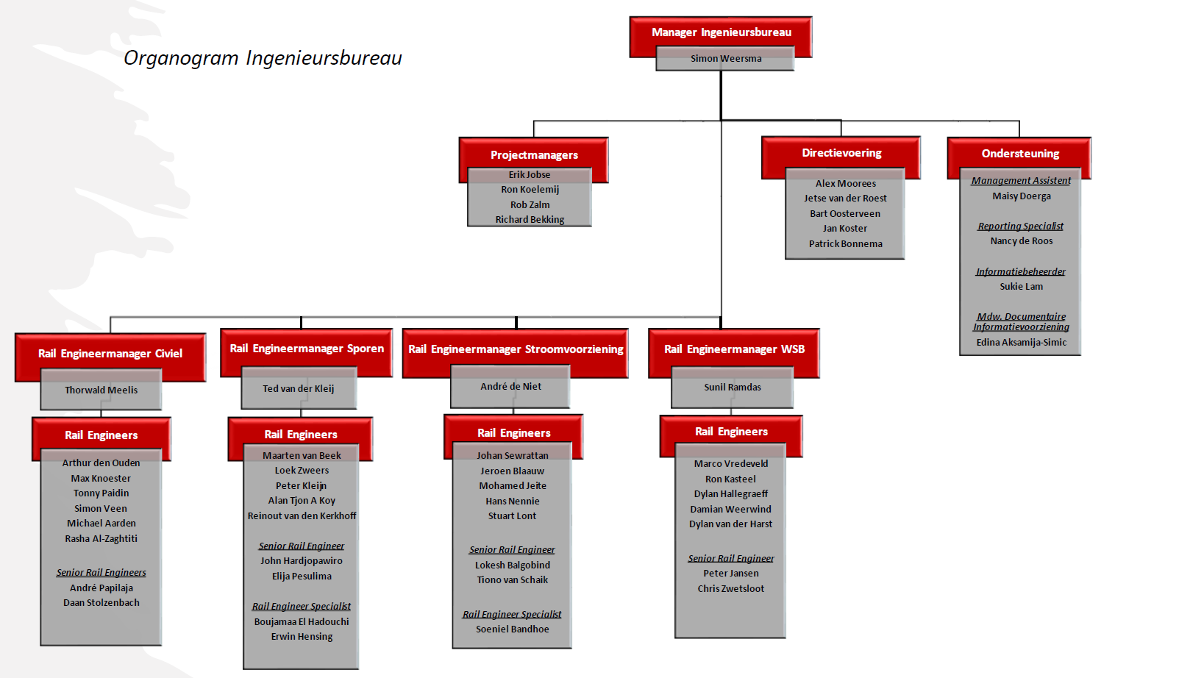
Ingenieursbureau

Slide 10
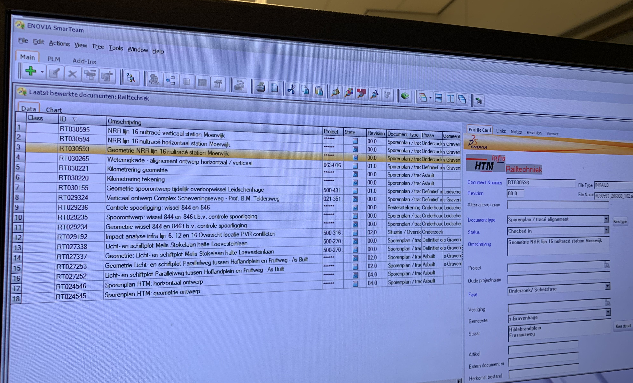
Oude situatie
Enovia SmarTeam
Desktop
Windows 8
Legacy software
100.000 bestanden
Basale functionaliteit
Eerst een bestandsnaam reserveren, pas daarna een file creëren
Geen samenhang tussen documenten
Bestanden uploaden & downloaden bij inchecken & uitchecken

Slide 11
Gewenste situatie
Uitdagingen
Corona
Hardware upgrade noodzakelijk
Software upgrade noodzakelijk
Afstemming ICT
Functioneel beheer
Beschikbaarheid medewerkers
Werkwijze per discipline verschilde
Bestaande metadata bevat inconsistenties
Belangrijkste eisen & wensen
Overal toegang tot de bestanden
Gebruiksgemak verbeteren
Controleproces verbeteren
Metadata: menselijke fout minimaliseren
Samenwerkingsmogelijkheden vergroten
Geen custom programming

Slide 12
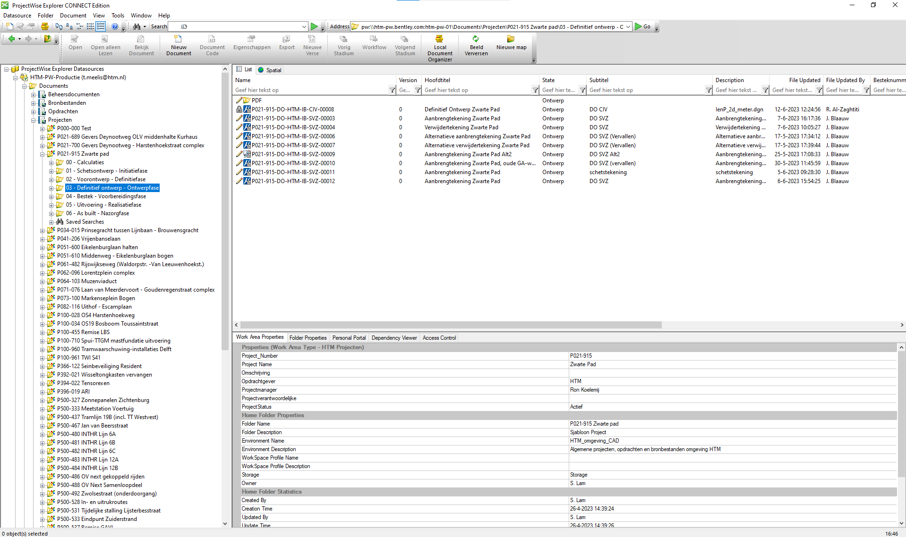
Keuze ProjectWise

Slide 13
Inrichting
Samenwerking met Benno van Ham – SolvH
Brainstormsessies
Bestandstypen
Werkwijze
Mappenstructuur
Documentcode
Workflow

Slide 14
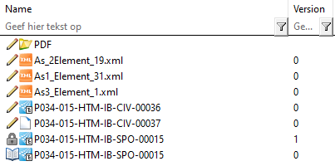
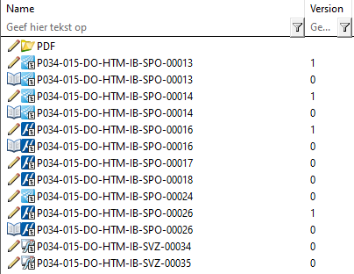
Bestandstypen
Uitdagingen
Grensgevallen
Andere afdelingen
Export - Import
1:1 vervanging SmarTeam
Tekenbestanden
Notes:
DGN & PDF
Toekomstvisie
Externe documenten
Integratie andere (toekomst.) systemen
Andere afdelingen

Slide 15
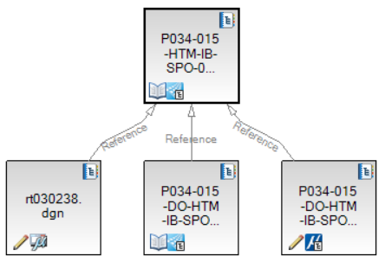
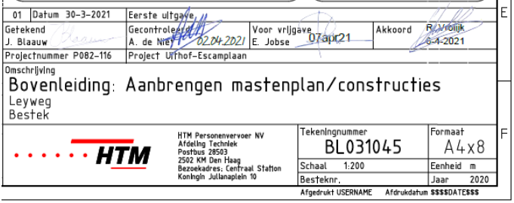
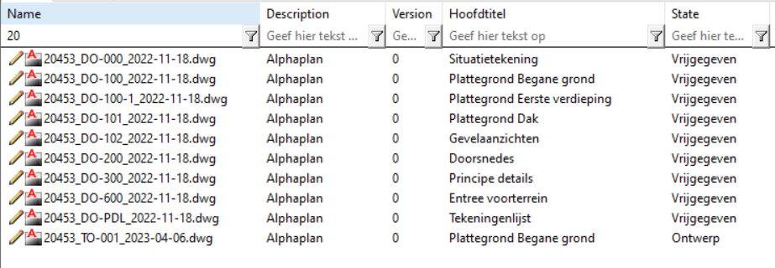
Werkwijze
Uitdagingen
Andere werkwijze aanmeten
PM & TS opleiden
Integratie toekomstige HTM-DMS
Sporen
Civiel
Verschillen tussen de vier disciplines
Opbouw tekeningen & samenhang
Controle
Externe documenten
Integratie bestaande systemen
Andere afdelingen
Stroomvoorziening
Wissels, Seinen & Beveiliging
Beheer
Reizigers
Etc etc
Notes:
Opbouw tekening:
Bestaande systemen: SharePoint, Maximo

Slide 16
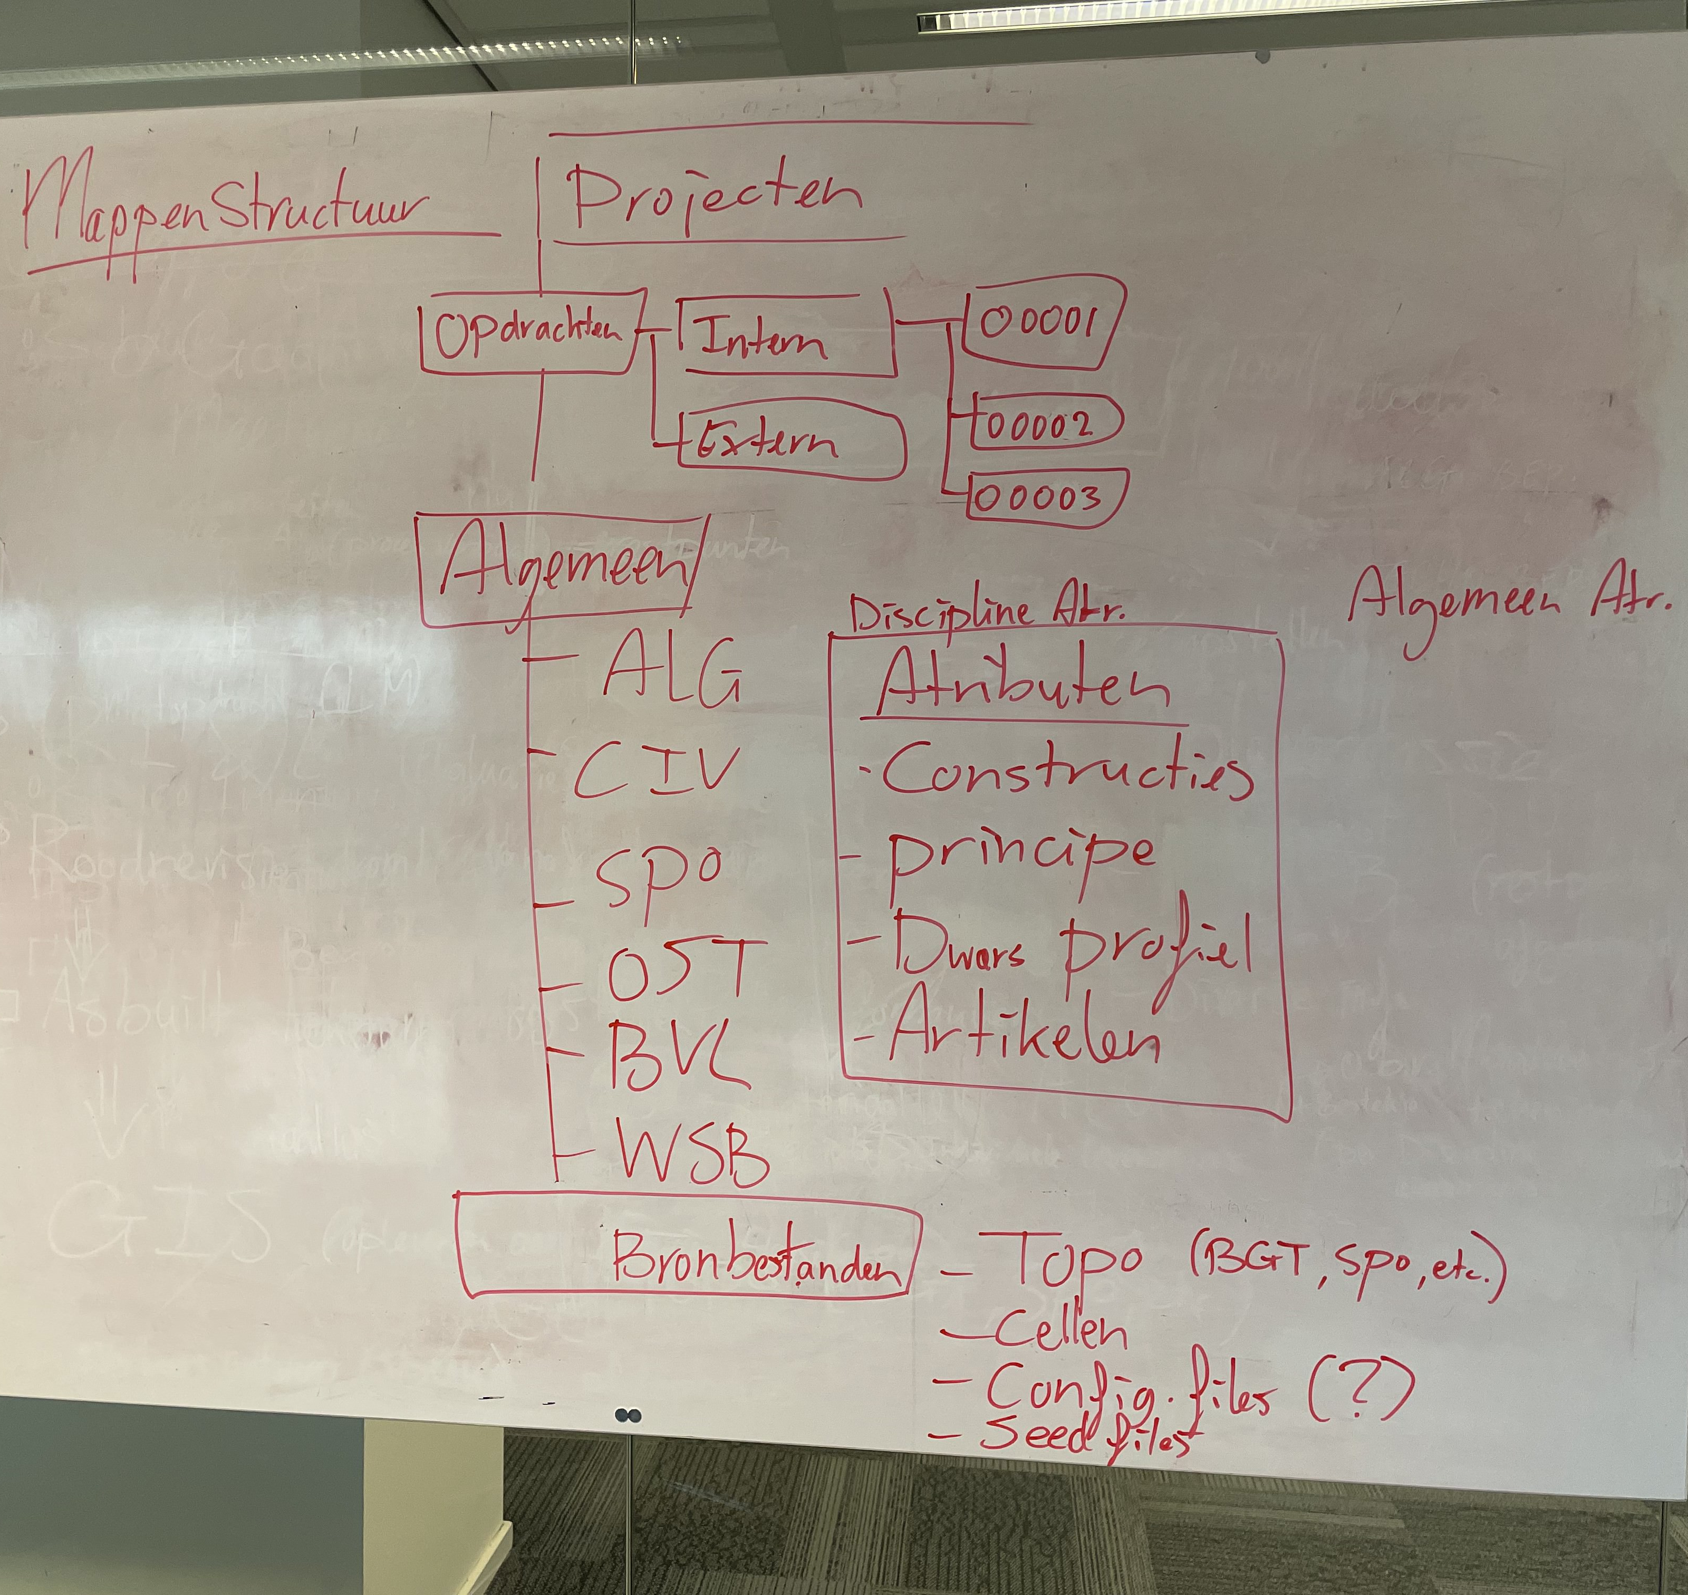
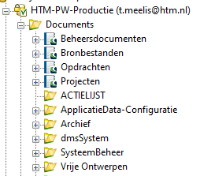
Mappenstructuur
Uitdagingen
Namen mappen i.r.t. documentcode
Submappen beperken
Grensgevallen
PDF creëren / PDF map
Externe bestanden
Opzet
Uitwerking
Notes:
PDF aanbieden aan PM: Juiste map en rechten

Slide 17
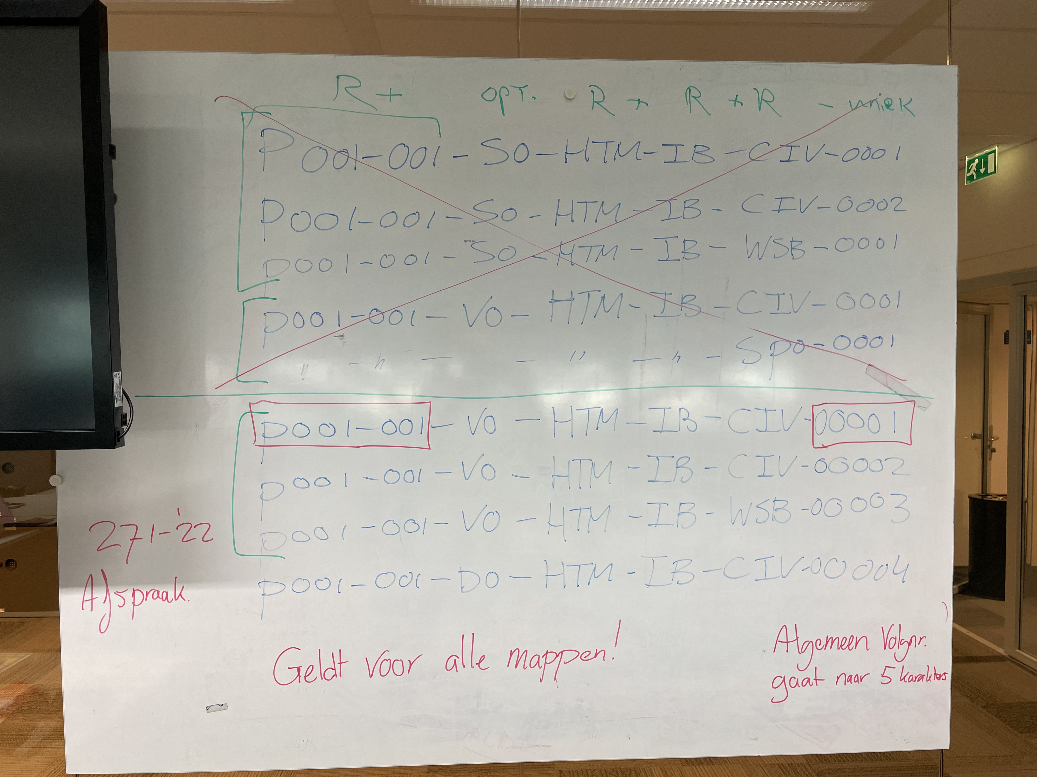
Documentcode
Uitdagingen
Werkwijze gelijk voor alle disciplines
Opnummeren i.r.t. mapnaam
Gebruik vd Wizard
Vrije ontwerpen map
P001-001-SO-HTM-IB-CIV-00001
Projectnummer
Ontwerpfase
Originator
Afdeling (binnen HTM)
Discipline
Volgnummer

Slide 18
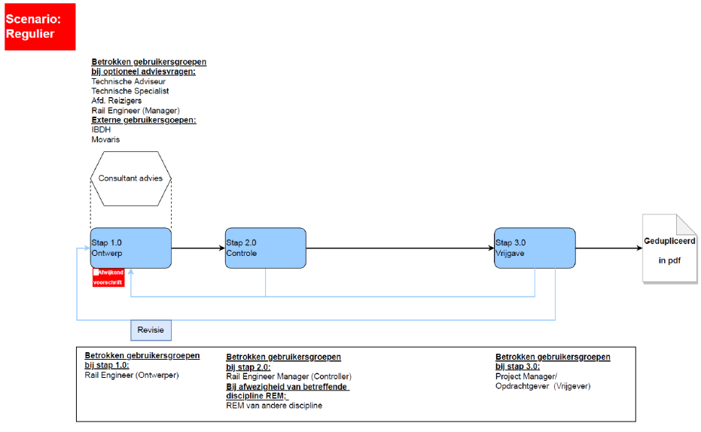
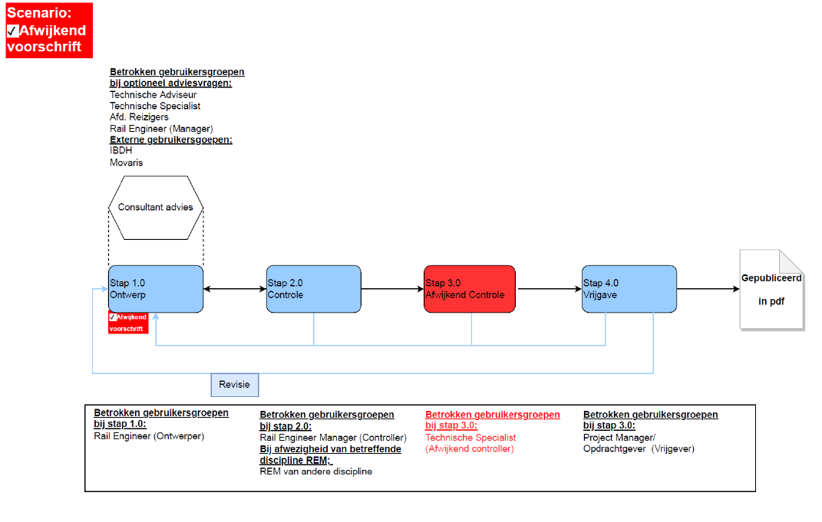
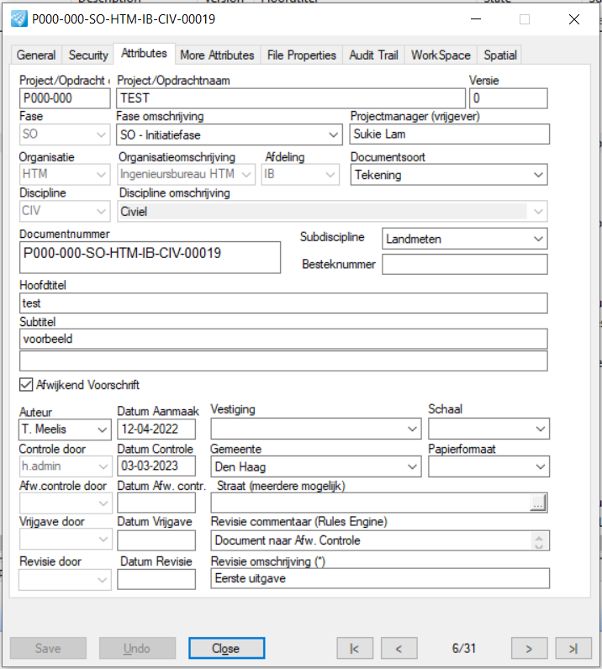
Workflow
Uitdagingen
Rollen & rechten
Simple workflow
PM & TS Opleiden
Workflow rules uitdenken & testen

Slide 19
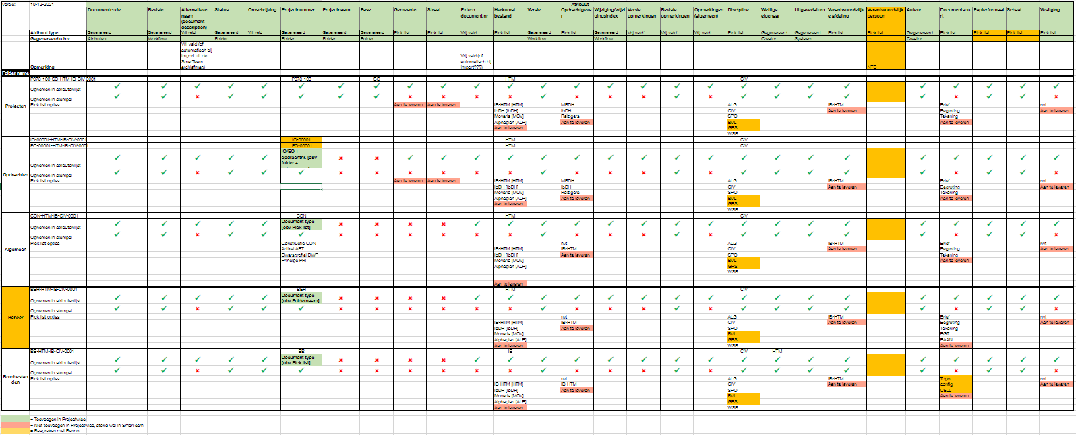
Overstap
Uitdagingen
Attributen mappen
Kritieke weekend
Hardware
Attributen overzetten
Export - Import
D-day
Notes:
8 maanden doorlooptijd

Slide 20
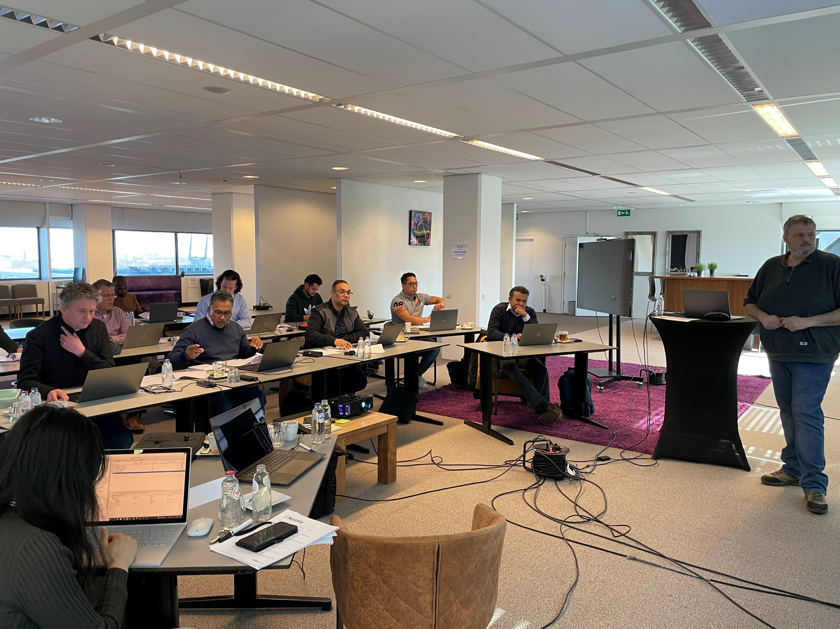
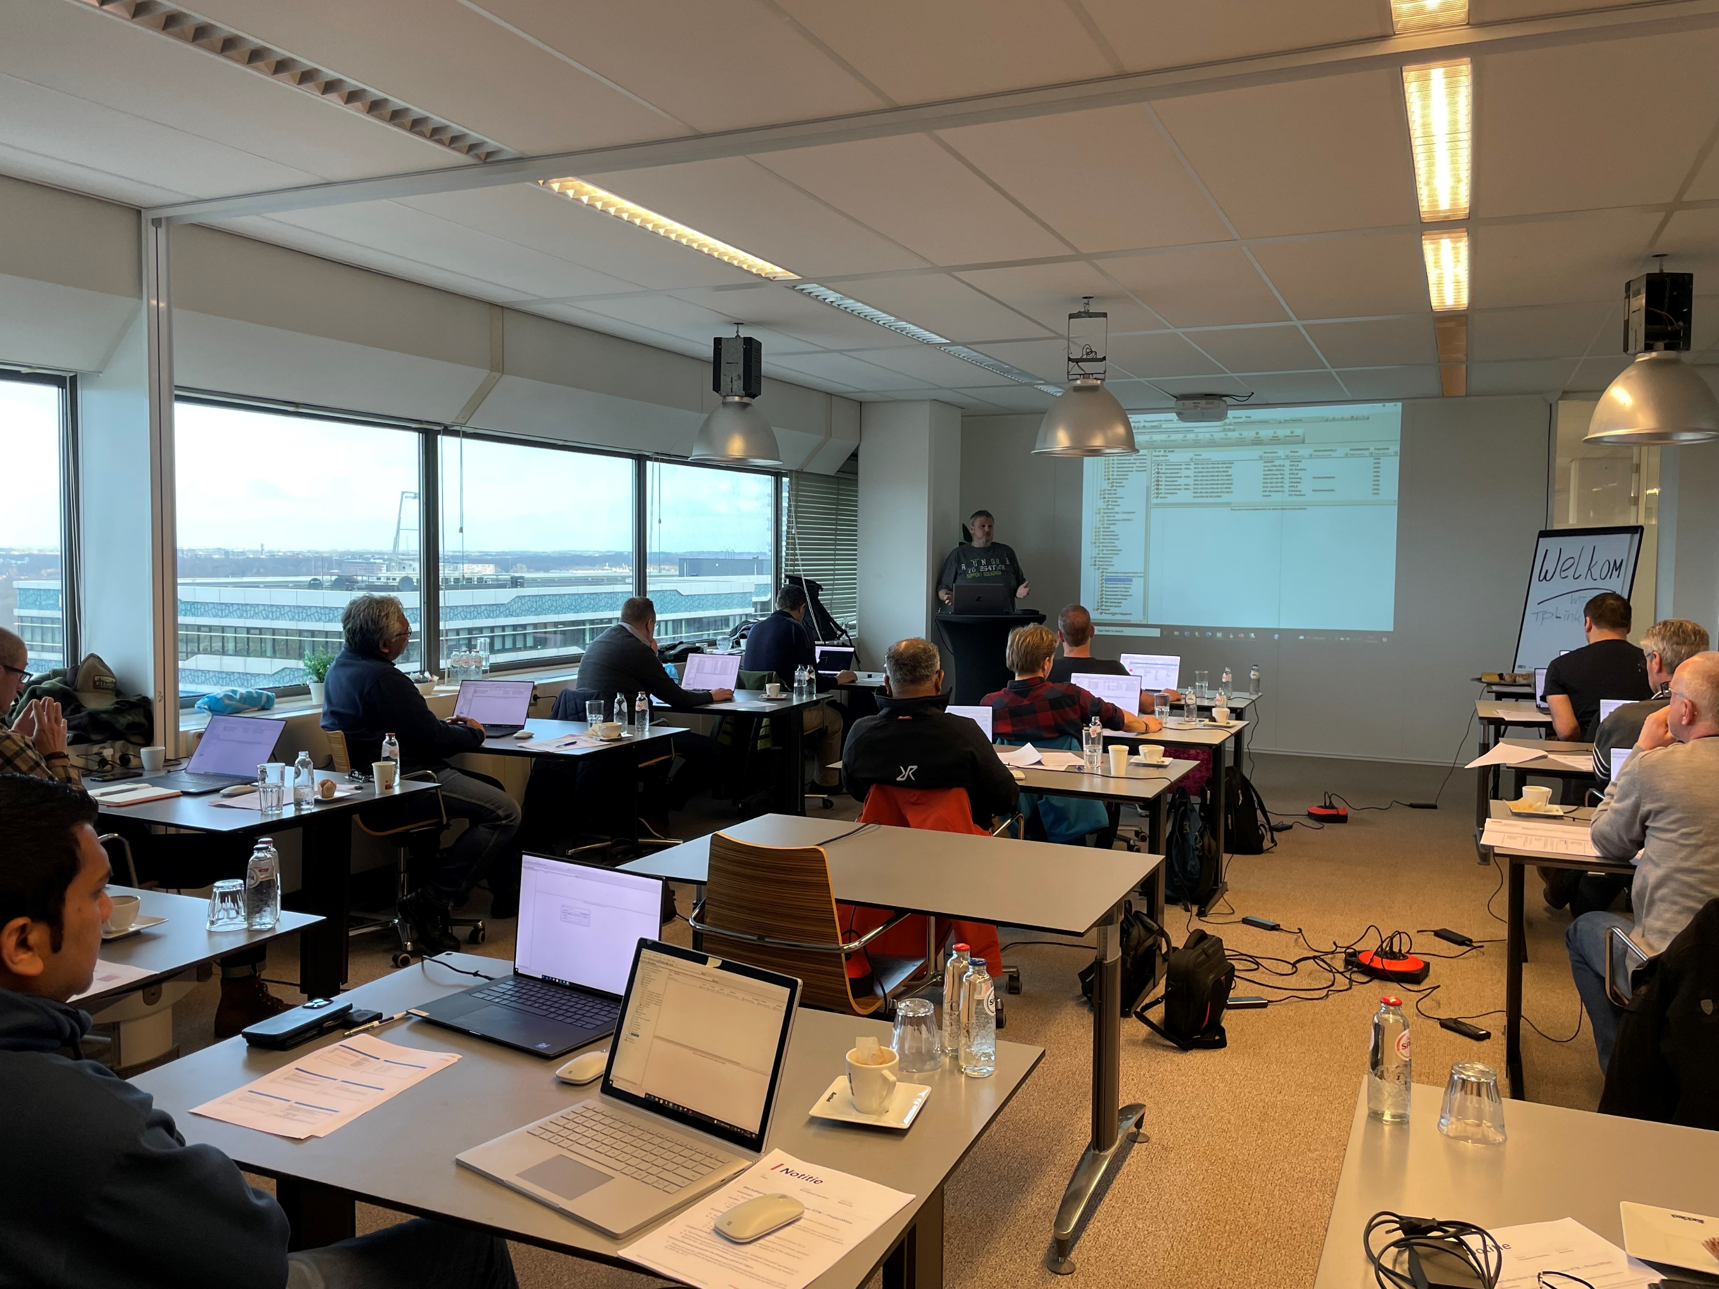
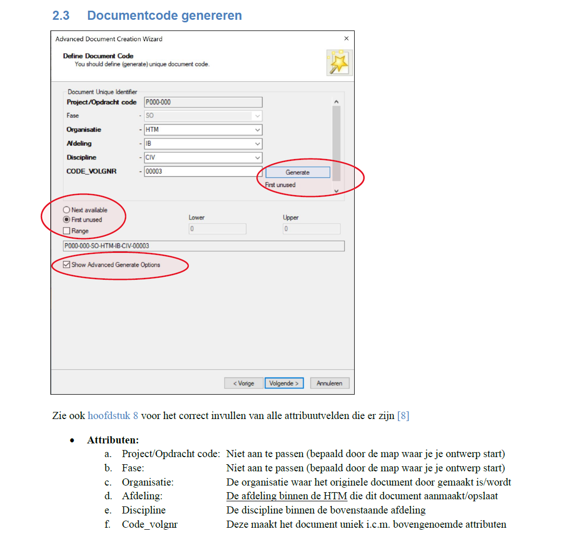
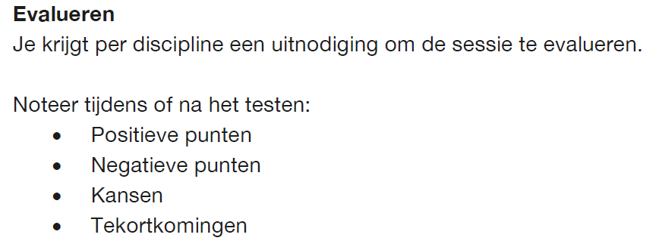
Scholing
Kennismakingssessie
Handleiding
Cursusdagen
Notes:
Kennismakingsessie

Slide 21
Gebruik & Evaluatie
Privacy
Adoptie
Doorlooptijd
Vrije ontwerpen
PDF’s genereren
Opfriscursus
Laptop
MicroStation-V8i > MicroStation-Connect
Railtrack > OpenRail
Workspace
Externe bestanden
Notes:
8 maanden doorlooptijd

Slide 22
Bedankt!
Notes:
8 maanden doorlooptijd

Slide 23
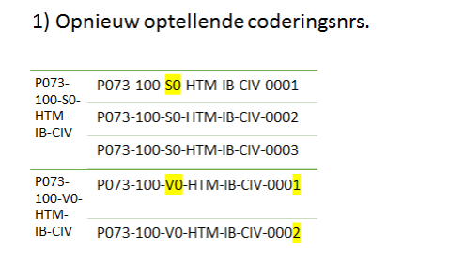
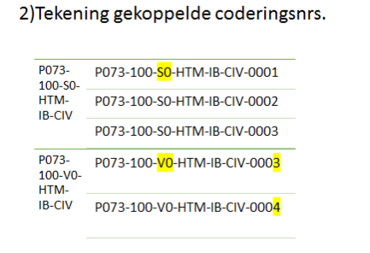

Slide 24
